Slide 1

МБДОУ д/с № 5 «Родничок» комбинированного вида с.Сарыг-Сеп II младшая группа (3-4 года) задания для дистанционного обучения (2 неделя)
Выполнил: музыкальный руководитель Трегубова Виктория Владимировна

Slide 2


Маршируем дружно
Ножками затопали,
Зашагали по полу:
Топ, топ, топ, топ, топ,
А теперь все дружно – стоп!

Slide 3

Мы учимся бегать

Slide 4
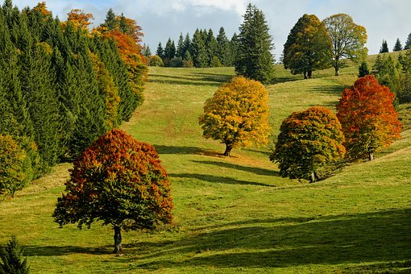
Песню осени споём

Slide 5
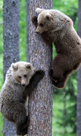
Мишка

Slide 6
Игра с Мишкой
Мишка косолапый
Манит деток лапой,
Приглашает всех гулять,
В догонялки поиграть.

Slide 7
Спасибо за внимание!

